Slide 1
AI을 활용하여 주가를 예측할 수 있을까?
KAIST CAIO 6기 11조

Slide 2



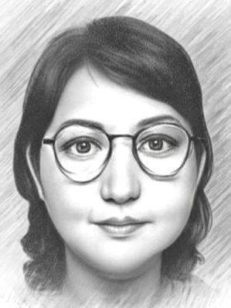

조원 및 회사소개
11조는 산업영역이나 관심사에 공통점이 없는 5명이 모여 있습니다.
삼성물산 리조트부문
곽동훈 그룹장
[LLM]
주식회사 흰곰
김영민 대표이사
[sw개발]
주식회사 흰곰
이 창 원 상무
[교육 AI]
kwak802@gmail.com
dragonfly2@gmail.com
cwlee8474@kakao.com
투이컨설팅
고희숙 팀장
관심사: 금융 AI서비스발굴
미코
손한기 이사
[신소재개발]
mariakoh@2e.co.kr
hkson@mico.kr
KAIST CAIO 6기 – 11조
2

Slide 3
[적용분야] 주가 예측에 AI를 활용할 수 있다면?
주가 결정을 위한 요소
기업 실적
(EPS - Earnings Per Share)
기술적 분석
(주가차트 및 기술적 지표)
차트분석 도구와 소프트웨어(예: TradingView, MetaTrader)를 사용하여 기술적 지표와 차트 패턴을 분석
주요 금융 정보 웹사이트(예: Google Finance)에서 기업의 실적 보고서를 조회
주가, 거래량, 시가총액
주가 결정을 위한 요소
실물경제 변화와 리스크 분석
(유가와 같은 원자재 가격 )
경제 지표
(GDP성장률, 금리, 환율, 유가 등)
국가 통계청, 중앙은행, 금융뉴스 사이트에서 GDP성장률, 기준금리, 환율, 국제유가 등을 확인
경제 연구 기관, 원자재 가격을 제공하는 웹사이트(예: Bloomberg, Reuters)에서 데이터를 확인
시장 동향과 인덱스
(나스닥100, S&P500, 인덱스의 퍼포먼스)
주식 시장 웹사이트나 금융 뉴스 채널에서 실시간으로 시장 인덱스를 확인
KAIST CAIO 6기 – 11조
3

Slide 4
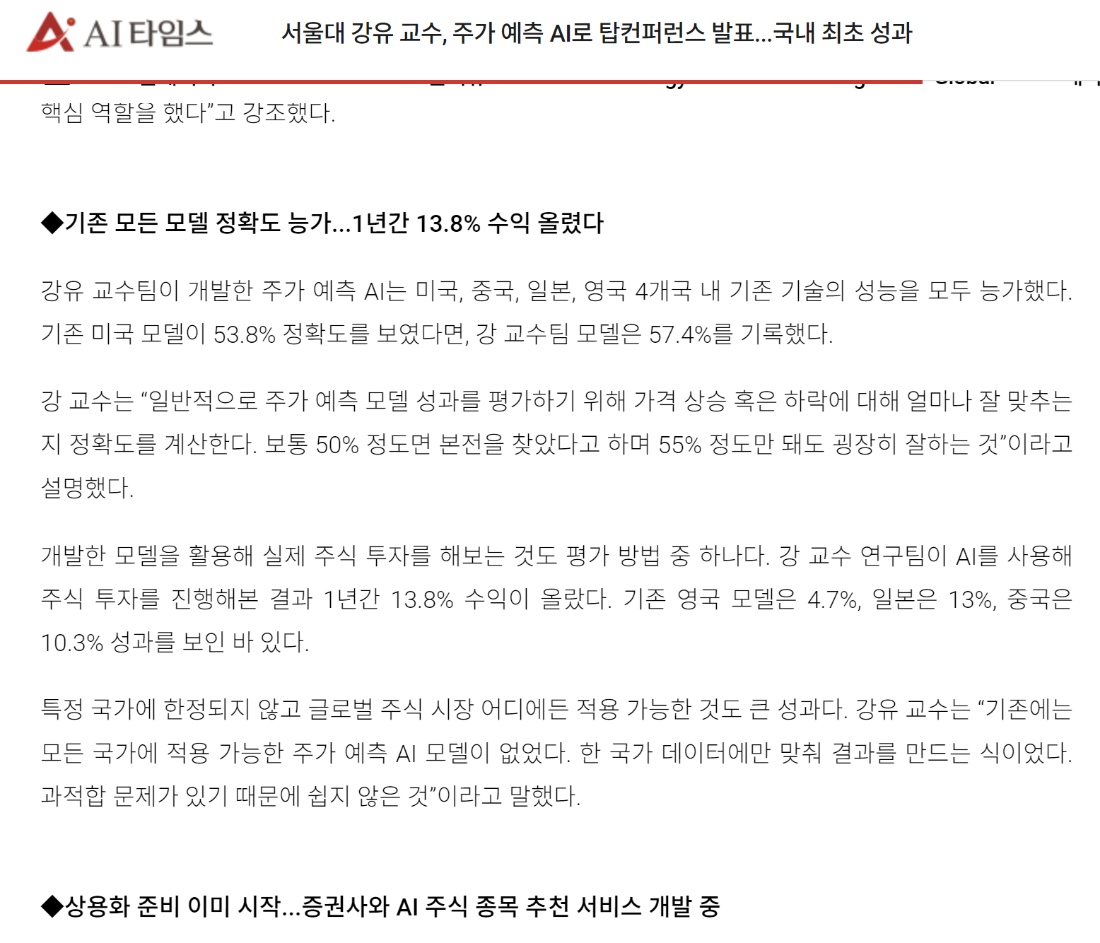
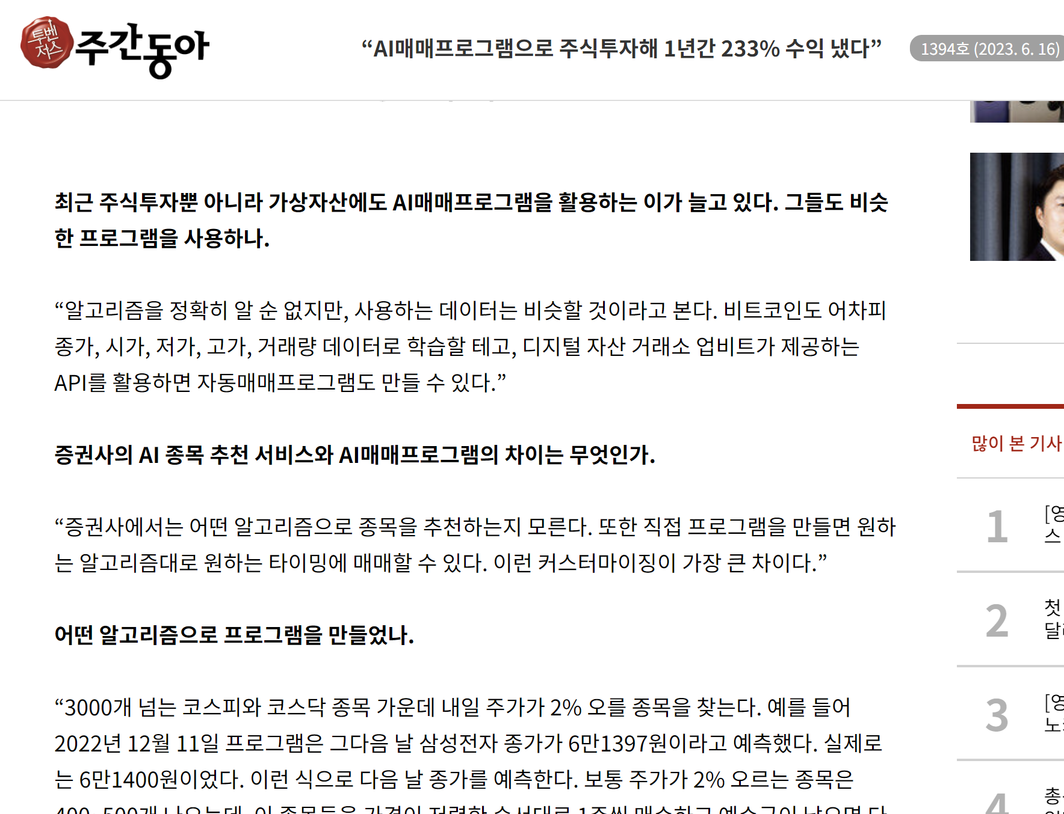
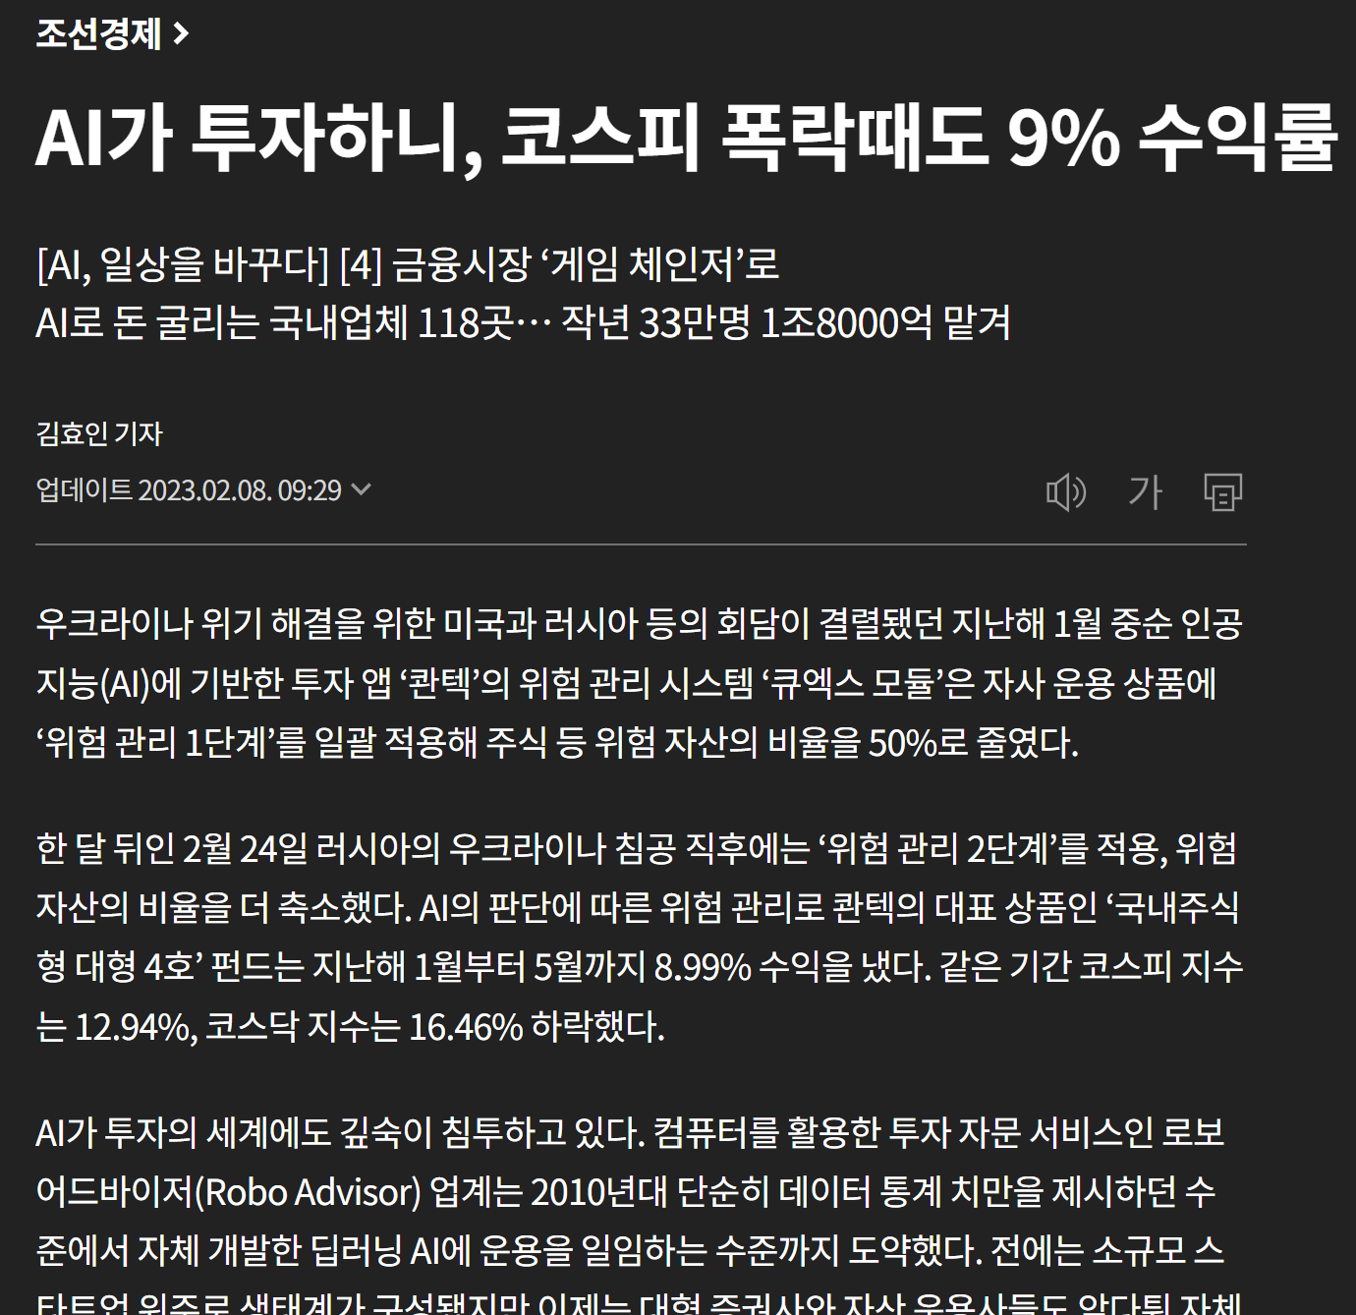
Background
AI를 이용한 주식 예측이 가능할까?
주간동아 1394호 (https://weekly.donga.com/economy/article/all/11/4227175/1 )
AI타임스 ‘21.07.08 (https://www.aitimes.com/news/articleView.html?idxno=139470 )
KAIST CAIO 6기 – 11조
조선일보 ‘23.02.08 (https://www.chosun.com/economy/2023/02/08/6NLJADTO5ZFDPJPFN3YMSIULMU/ )
4

Slide 5
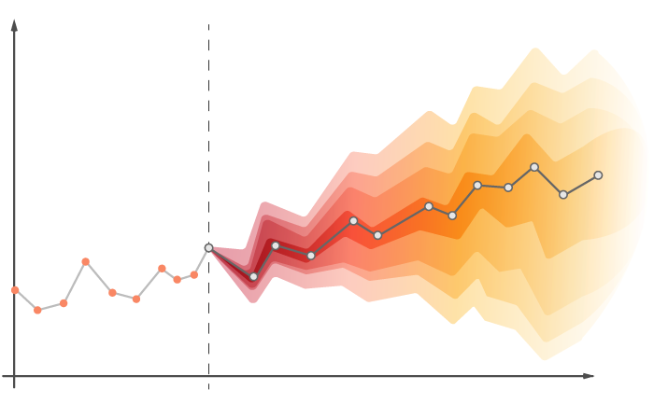
Characteristics of Data
주식 데이터는 시계열(Time-series) 데이터로 시계열 데이터 특성을 가지고 있음
시계열 데이터 예측은 과거 데이터를 기반으로 해당 시계열의 다음 값을 예측
특성
Temporality
Dimensionality
Non-Stationary
Noise
패턴
Trend
Seasonality
Cycle
Past
Future
Random
https://medium.com/analytics-vidhya/time-series-forecasting-c73dec0b7533
KAIST CAIO 6기 – 11조
https://ieeexplore.ieee.org/document/9523565
5

Slide 6
시계열 데이터 특성
Temporality
시계열 데이터들은 시간 순서 대로 관찰된 값의 집합으로 각 관측치에는 dependency나 correlation이 존재
Dimensionality
데이터는 Attribute의 수에 따라 Dimensionality가 결정됨
하나일 경우 univariate라 하고 두개 이상인 경우 Multivariate라고 함
Non-Stationary
시간이 지나도 통계적인 특성(평균, 분산)이 바뀌지 않는 것을 stationary라고 함
현실의 시계열 데이터는 stationary가 보장되지 않음
Noise
현실 세계의 데이터에는 Noise가 없을 수 없어 Noise에 민감하지 않도록 구성해야 함
KAIST CAIO 6기 – 11조
https://ieeexplore.ieee.org/document/9523565
6

Slide 7
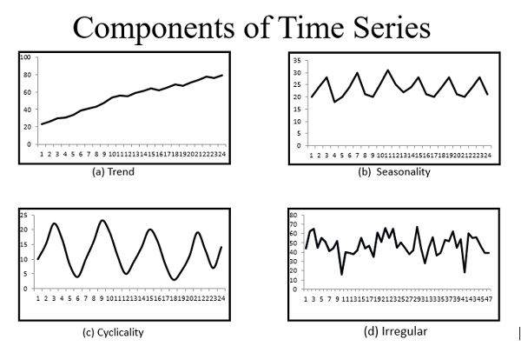
시계열 데이터 패턴
Trend
데이터가 장기적으로 증가하거나 감소하는 패턴
Seasonality
일 또는 년과 같이 고정된 주기로 반복되는 패턴
Cycle
고정된 주기는 없지만 일정한 패턴이 반복
Random
예측할 수 없는 무작위 변동
https://www.analyticsvidhya.com/blog/2023/02/various-techniques-to-detect-and-isolate-time-series-components-using-python/
KAIST CAIO 6기 – 11조
7

Slide 8
데이터 분석 방법
통계학
ARMA(stationary data), ARIMA(non-stationary data)
ML
Linear Regressor, Random Forest, Xgboost, lightgbm, MLP
RNN-based
RNN, LSTM, GRU
CNN-based
CNN, Dilated Convolution
Transformer-based
Transformer, Informer, Autoformer, FEDformer 등
Time Series Forecasting With Deep Learning: A Survey
Bryan Lim, Stefan Zohren
KAIST CAIO 6기 – 11조
8

Slide 9
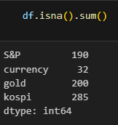
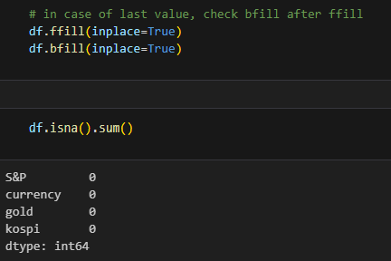
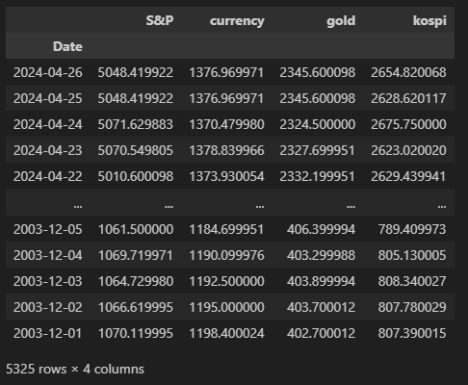
데이터 정의 및 확보방안
주가에 영향을 미치는 요인은 다양하나 미국 주가, 환율, 금 시세를 기준으로 판단
Yfinance library를 이용하여 데이터 확보
미국 주가지수는 S&P500으로 검토(다우지수는 대형주 위주, 나스닥은 기술주 위주로 bias 가능성 있음)
환율 데이터가 데이터 시작 시점이 가장 최근으로 환율 시작 날자부터 처리 [환율: '2003-12-01', 금시세: '2000-08-30', KOSPI: '1996-12-11', S&P500: '1927-12-30']
결측 데이터는 pandas ffill로 이전날 데이터로 반영
MinMax scaling 후 학습 진행
KAIST CAIO 6기 – 11조
9

Slide 10
AI 모델 설계
본 Project에서는 가능한 모델에 대한 테스트 진행 후 성능 비교를 통해서 가장 적합한 모델을 선정하고자 한다.
테스트 진행한 모델은 다음과 같다.
ML: Random Forest, Xgboost, LightGBM
MLP: 4 input MLP, kospi input window MLP
RNN: LSTM
Transformer: Transformer
KAIST CAIO 6기 – 11조
10

Slide 11
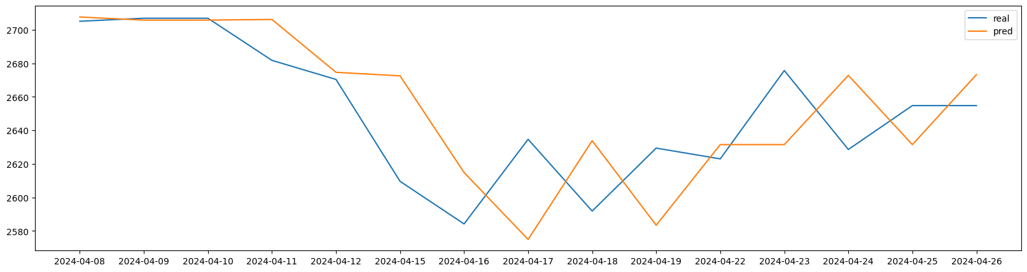
AI 모델 설계 – ML 모델
ML모델을 구성하고 이 중 가장 성능이 좋은 모델로 구성
Random Forest, Xgboost, Lightgbm 중 가장 성능 좋은 결과를 가지고 ML 모델 구축
GridSearchCV 결과는 아래와 같음
Xgboost: {'max_depth': 10, 'min_child_weight': 10, 'n_estimators': 100} negative MSE: -576.7177116005897
Lightgbm: {'learning_rate': 0.01, 'max_depth': 50, 'n_estimators': 500, 'num_leaves': 300} negative MSE: -542.1806998675918
RF: {'max_depth': 12, 'min_samples_leaf': 8, 'min_samples_split': 16, 'n_estimators': 100} negative MSE: -524.8935880120674
Random Forest 결과가 가장 좋아 해당 hyperparameter로 분석 수행
최근 15일 결과와 비교 했을때 비슷한 결과를 보이는 것 처럼 보이나 이는 Loss를 최소화 하기 위해 전일 데이터를 따라가는 형태로 나와 실제 예측이 잘 되었다고 보기 힘듬 MSE: 537.2512, MAPE: 0.0092
KAIST CAIO 6기 – 11조
11

Slide 12
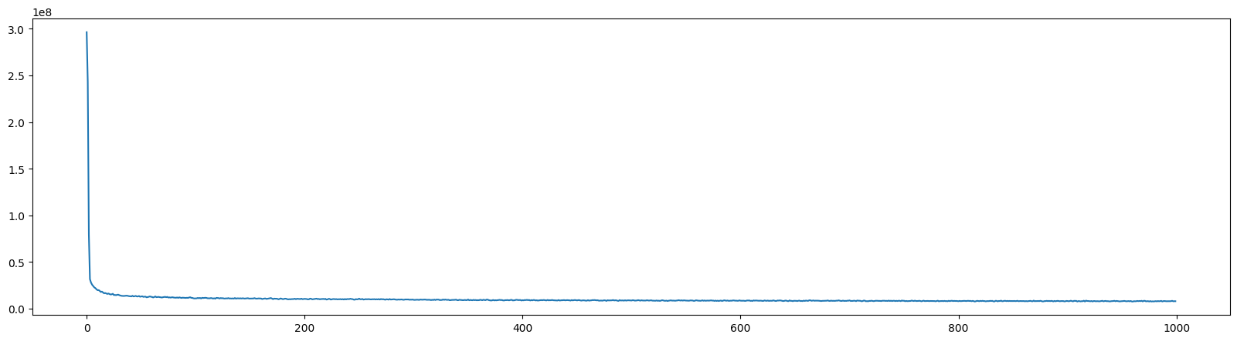
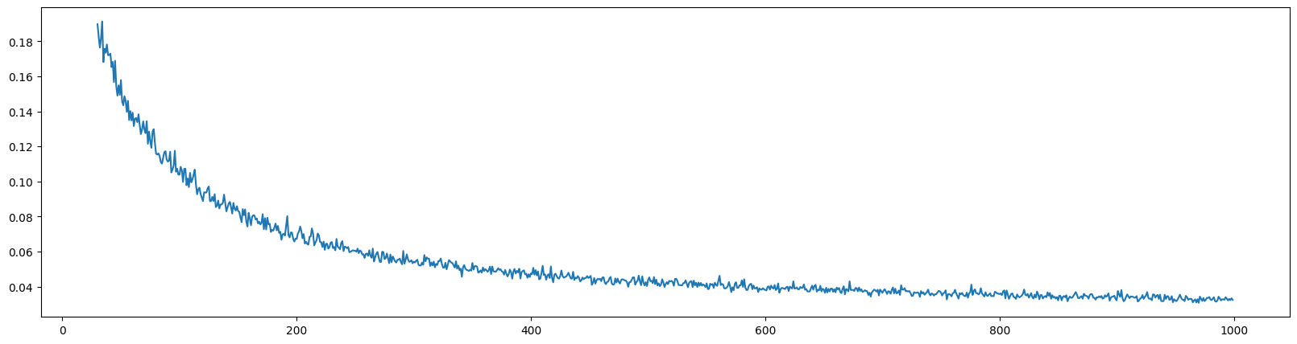
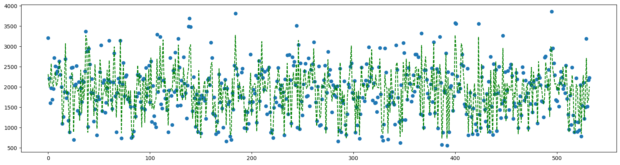
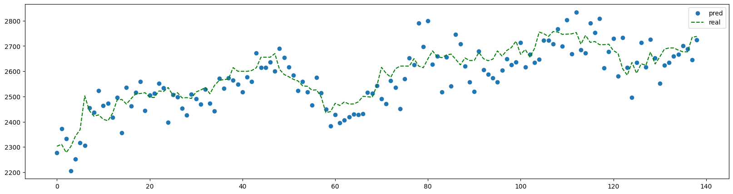
AI 모델 설계 – MLP 모델
MLP 모델을 구성
4 input (S&P500, gold시세, 환율, kospi), 6 Layer(30, 40, 50, 40, 30, 1 node로 구성) , relu, MSE loss, Adam 1000 epoch 시 8e7 loss
Kospi 128일 window로 input 구성, 타 조건은 1과 동일 1000 epoch 시 0.03 loss
Test result MSE: 6306.0004, MAPE: 0.0242
Model 1
Model 2
KAIST CAIO 6기 – 11조
12

Slide 13
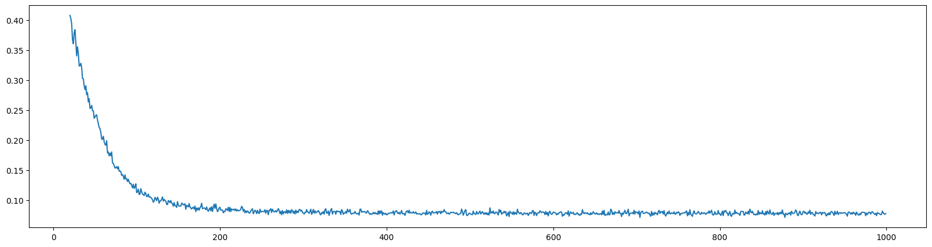
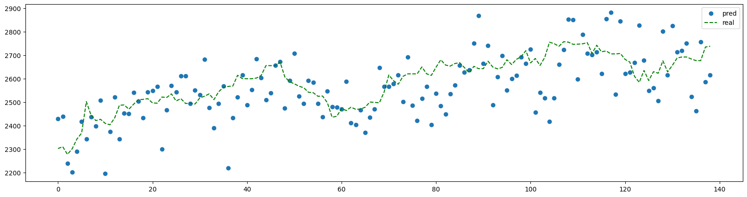
AI 모델 설계 – LSTM 모델
LSTM으로 모델 구성
Dataloader는 [Batch_size=64, seq_len=128, model_d=1] 로 구성하고 embedding에서 model_d=64로 변경 후 LSTM 입력으로 사용하고 hidden state의 dimensio은 64
LSTM 마지막 hidden state를 FCL를 통해서 kospi output으로 예측
Loss function – MSELoss, Optimizer - Adam으로 학습 진행
학습 시 Loss는 0.077
Test data 측정 결과는 MSE: 12191.2620, MAPE: 0.0334
KAIST CAIO 6기 – 11조
13

Slide 14
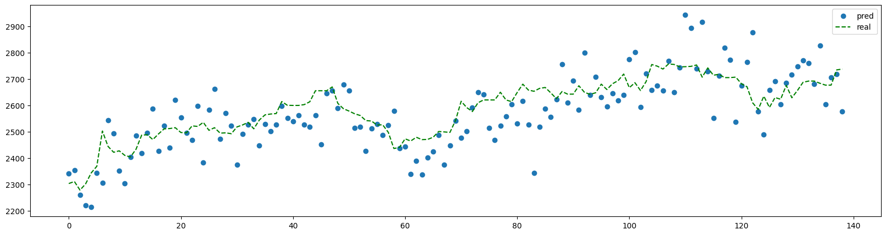
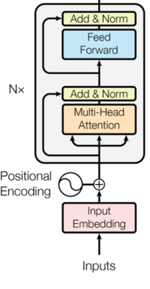
AI 모델 설계 – Transformer 모델
Transformer encoder를 이용한 단기예측 모델 구성(다음날 주가)
MinMax scaler로 scaling
d_model = 1024, sequence_length = 128
Transformer encode는 4 layer, Multihead 개수는 8
마지막 FC Layer는 3개의 layer로 1개 output으로 다음날 주가임
Test 결과는 MSE: 8639.9525, MAPE: 0.0285
output
Feed Forward
KOSPI
Train Data
Test Data
128개 input data
Ground Truth 다음날 KOSPI 지수
128개 input data
Ground Truth 다음날 KOSPI 지수
128개 input data
Ground Truth 다음날 KOSPI 지수
128개 입력을 각각 1024 dimension으로 변환
KAIST CAIO 6기 – 11조
14

Slide 15
AI 모델 설계 – DL 모델
Transformer 모델을 이용한 단기예측 모델 구성(다음날 주가)
기간 예측은 예측 정확도가 떨어져서 추후 과제로 구현(encoder만 사용)
d_model = 64, sequence_length = 128
Transformer module, Multihead 개수는 hyperparameter로 학습 후 결정
Input embedding은 주가, S&P500, 환율, 미국 금시세를 attention 연산을 하여 512 dimension으로 구성
마지막 FC Layer는 1개 output으로 다음날 주가임
output
Feed Forward
KOSPI #1
KOSPI #2
KOSPI #3
〮〮〮
KOSPI #t-1
KOSPI #t
같은 날자 기준으로 FC layer로 64dimension vector로 변환
S&P500
Gold
USD/KRW
KOSPI
KAIST CAIO 6기 – 11조
15

Slide 16
부서별 역할 및 KPI 및 업무 협업 프로세스
KAIST CAIO 6기 – 11조
16

Slide 17
AI 도입 성과 평가를 어떻게 측정할 것인가?
KAIST CAIO 6기 – 11조
17

Slide 18
향후 전사 확대방안
KAIST CAIO 6기 – 11조
18

Slide 19
참고자료
KAIST CAIO 6기 – 11조
19

Slide 20
과제를 한 소감
KAIST CAIO 6기 – 11조
20

Slide 21
예시
지금부터 너는 “우리 기업의 최고 AI 전문가이자 컨설턴트”이야.
나는 네가 상세한 AI기획서를 만들어주는데, 목차 다음과 같이 해줘. 그리고 한글로 답해줘.
[목차]
1. 어떤 분야에 도입하려고 하는가
2. 현재 어떤 문제가 있는지
3. 사용자는 누구인가
4. 문제 해결을 위한 AI 기능
5. 데이터 정의 및 확보방안
6. AI모델 설계
7. 구현방안
8. 부서별 역할 및 KPI, 업무협업 프로세스
9. AI 도입 성과 평가를 어떻게 측정할 것인가
10. 향후 전사 확대방안
11. 참고자료
12. 각 사람의 역할
[요구사항]
6장의 AI모델설계는 실제로 AI모델을 만들어주고, 해당 참고자료를 11장에서 제시해줘.
우리조는 4명인데 12장에서 각사람의 역할은 니가 알아서 결정해줘.
이 계획대로 AI를 도입했을 때, 가장 경제적으로 효과가 있어야 하며,
구현가능하고, 세상에 없는 참신한 아이디어야 해.
중간에 너는 나에게 질문
을 할 수 있으니 언제든지 질문해줘.
[현재까지 만든 자료]

Slide 22
AI도입목적
- 금리, 한도 결정. 대출금리%, 대출금액 한도의 AI 결정 활용
- 대출 승인여부 판단. 입력된 데이터 기반의 AI 모델 승인 여부 판단 활용
도입이유
- 심사기간 소요. 평균 주 6건, 건당 2시간, 4주의 심사 및 승인 기간 소요
- 심사 1건당 평균 6명의 인원 참여
- 리스크 관리 효율성. 정량적 데이터 기반 대출심사 리스크 관리 부재
기대효과
- 심사기간/인원 ↓. 누적 학습 데이터 활용 심사기간 및 투입인력 리소스 감소
- 빠른 대출 승인. 평균 4주 심사 승인 수 일내 단축
- 채권관리 효율성. 심사에 대한 상세 분석 가능
데이터 정의-
- 차주- 직업, 나이, 거주지, 대출신청금액, 소득수준, 신용등급, 신용점수, 대출이력, 연대보증인, 종업원수, 직급,
- 담보 - 유형, 감정가, 소재지, 면적, 소유자, 담보규모, LTV, 대출가능액
승인결과 - 승인결과, 대출금액, 약정금리,
AI구현 방안
decision tree 로 승인결과를 판단
tensorflow로 승인결과, 대출금액, 약정금리

